Slide 1
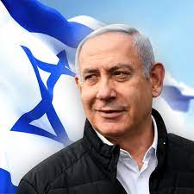
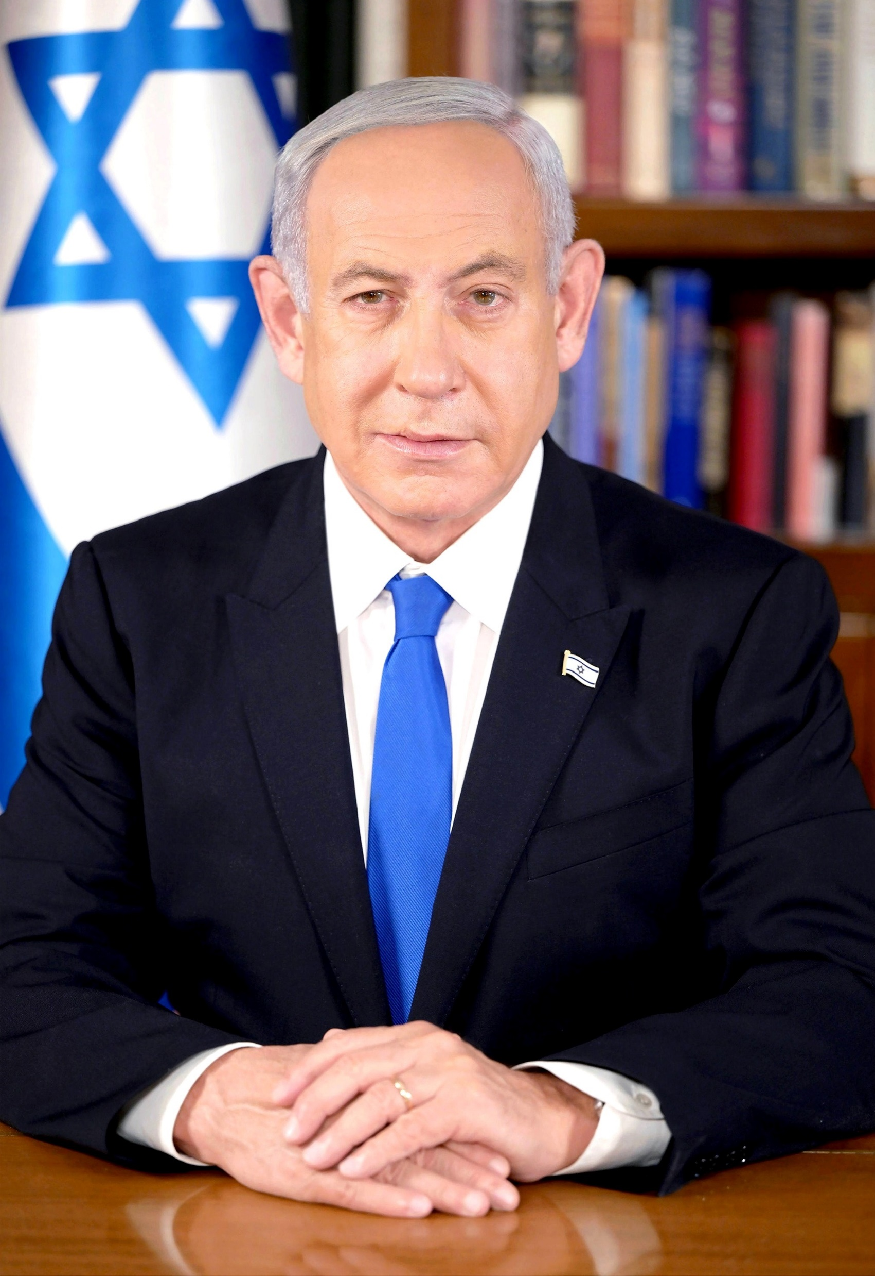
ביבי נתניהו
שם המגיש: איתן מושייב
כיתה: ט1

Slide 2
כמה עובדות חשובים על בנימין נתניהו
נתניהו הוא ראש הממשלה הישראלי הראשון שנולד לאחר הקמת מדינת ישראל.
ביבי נתניהו נולד ב-21 באוקטובר 1949, כ"ח בתשרי התש"י
ב24 במאי 2020 החל להתנהל בבית המשפט המחוזי בירושלים משפט נתניהו לאחר שהוגש כתב אישום בעבירות מרמה והפרת אמונים בשלושה תיקי חקירה (תיק 1000, 2000 ו- 4000), ובאחרון הוא נאשם גם בחושד. נתניהו הוא ראש ממשלת ישראל היחיד שמואשם ומנהל משפט פלילי הזמן כהונתו.
להוריו קוראים: לאמא צילה נתניהו, לאבא בנציון נתניהו ולאשתו קוראים שרה נתניהו

Slide 3
הניצחון בבחירות 1996
ב29 במאי 1996 נערכו הבחירות לכנסת הארבע- עשרה, בהתמודדות על תפקיד ראש הממשלה גבר נתניהו על ראש המכהן, ניצחונו התקבל בהפתעה על ידי הפרשנים הפוליטיים, לאחר שרוב הסקרים ניבאו ניצחון לפרס, חלקם בהפרש של יותר מחמישים אחוזים. גם במדגם הטלוויזיה של הערוץ הראשון ניצח פרס את נתניהו בהפרש של 1.4אחוז ,וכך גם במניין החלקי של תוצאות האמת במהלך הלילה. לפנות בוקר, התהפכו התוצאות שטובת נתניהו. ניצחון נתניהו בבחירות הפך אותו בגיל 47 לראש הממשלה הצעיר ביותר שנבחר בישראל, ולראשון שנולד בישראל לאחר קום המדינה.

